Slide 1
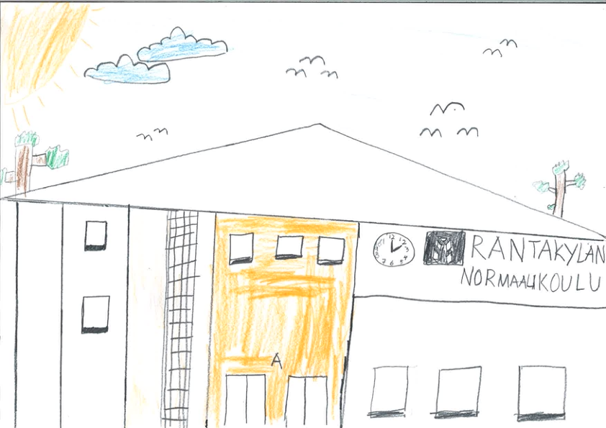
Opas
ekaluokkalaisen huoltajalle
RANTAKYLÄN NORMAALIKOULU
Pataluodonkatu 6, 80160 Joensuu

Slide 2
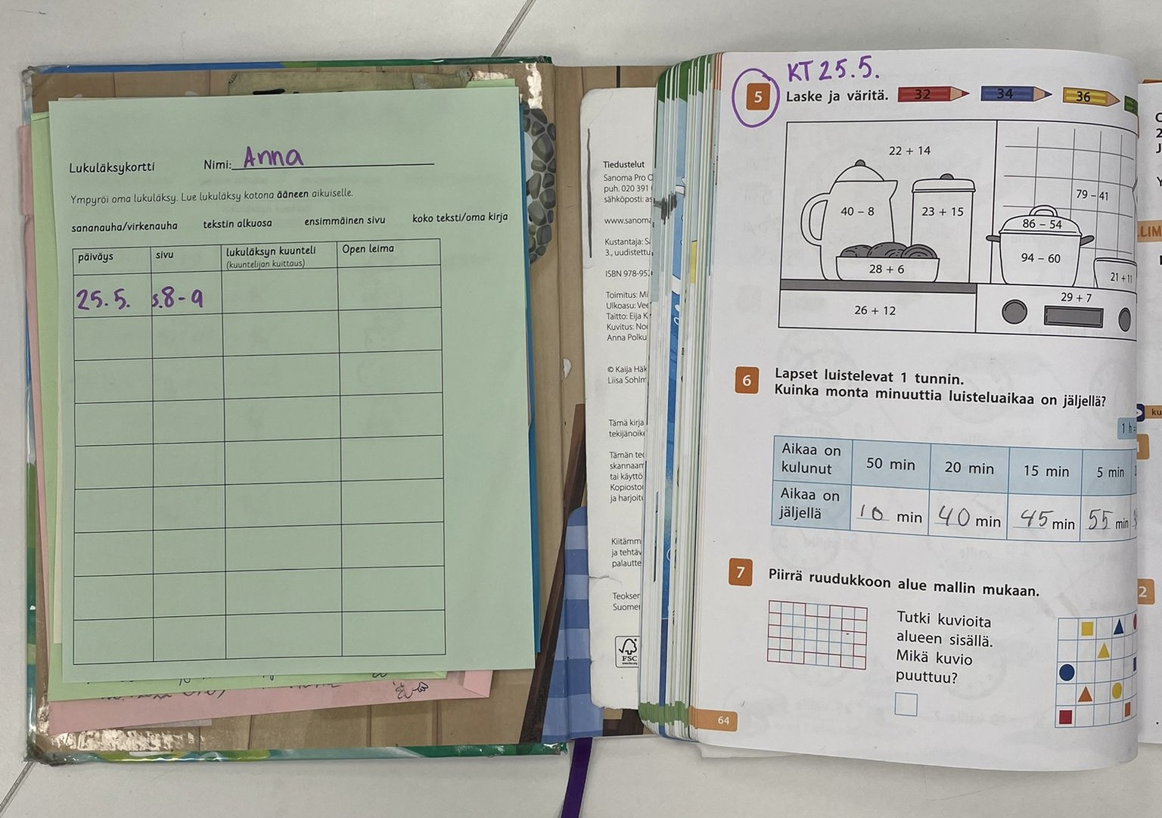
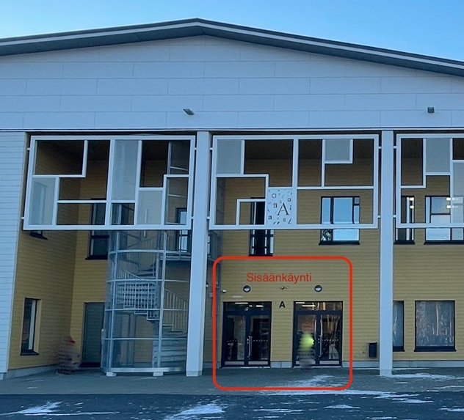
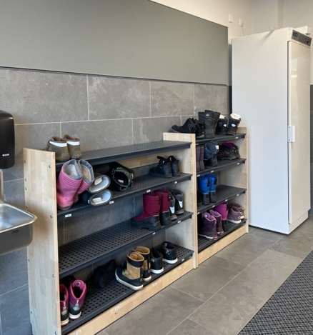
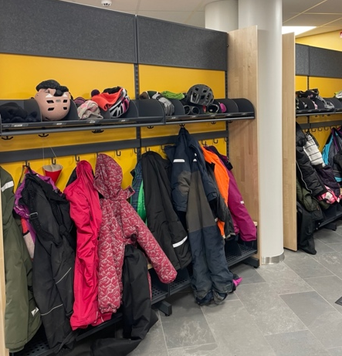
Kouluun saapuminen
Kotona huomioitavaa
Rantakylän normaalikoulussa opiskelee
1.-9. luokkien oppilaita.
1.-2.luokkiin sisään tullaan A-ovista keltaisesta sisäänkäynnistä.
Oppilaat saavat koulusta kotitehtäviä joka päivä. Ne oppilas tekee kotona koulupäivän jälkeen. Kotitehtävissä harjoitellaan koulussa opittuja asioita. Huoltajien pitää varmistaa, että lapsi tekee kotitehtävät. Esimerkiksi suomen kielen lukuläksyn lapsi lukee vanhemmille ja vanhemmat merkitsevät lukuläksyn luetuksi.
Kun oppilaan äidinkieli on muu kuin suomi:
Tärkeää on, että oppilas harjoittelee ja käyttää suomen kieltä myös vapaa-ajalla. Vapaa-ajalla lapsi voi mennä esimerkiksi leikkimään suomen kieltä puhuvien lasten kanssa ja osallistua erilaisiin kerhoihin. Myös kirjastossa kannattaa käydä lainaamassa suomen kielisiä lasten kirjoja. Sieltä löytyy kirjoja myös useilla eri kielillä. Suomen kieltä oppilas voi harjoitella IPadilla pelaamalla Ekapeli-sovellusta.
Koulussa oppilas voi saada oman kotikielen opetusta. Lapsen kielen kehityksen kannalta olisi tärkeää osallistua oman kielen oppitunteihin.
Ensimmäisenä sisällä tullaan naulakoille, johon jätetään ulkokengät sekä ulkovaatteet

Slide 3
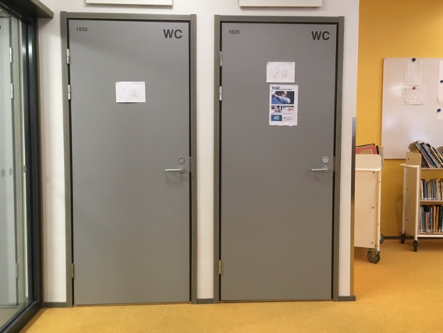
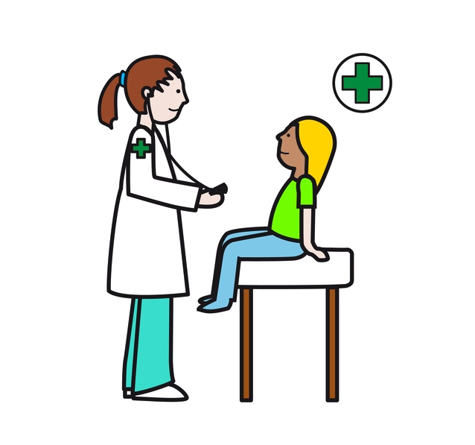

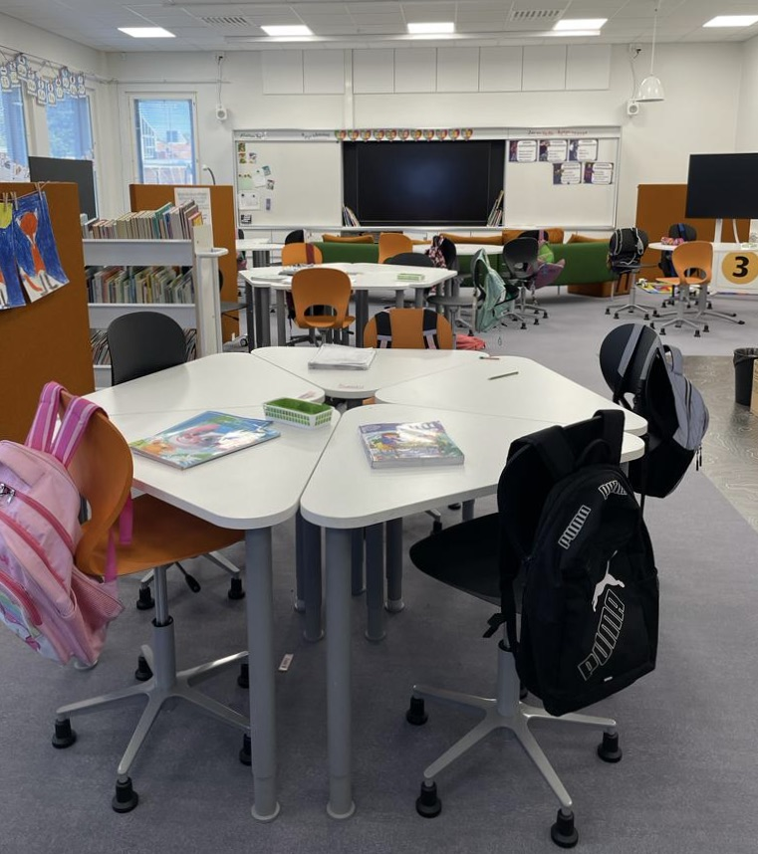
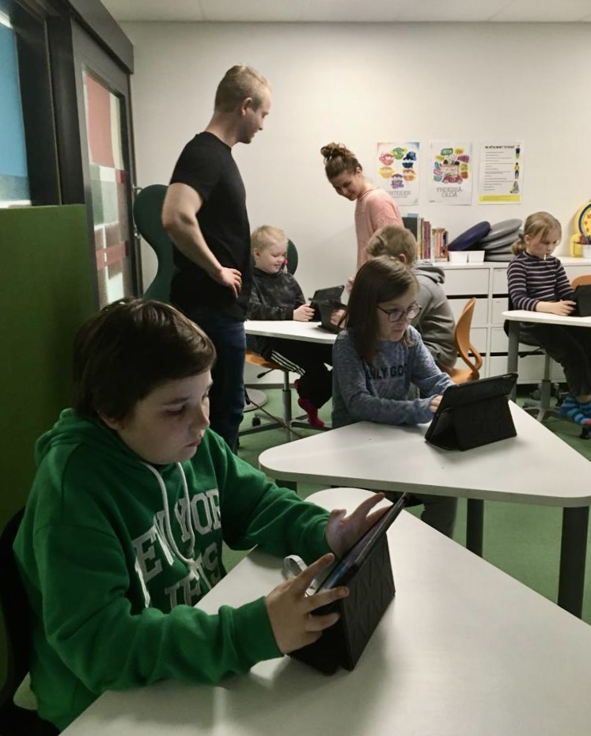
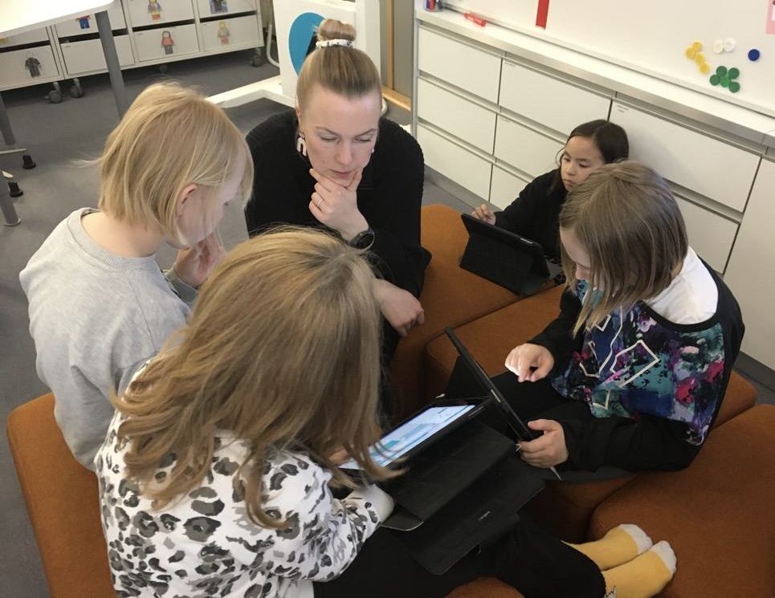

Kouluterveydenhoito
Naulakoiden lähellä on wc:t.
Koululla on oma terveydenhoitaja, joka tekee terveystarkastuksia ja auttaa tarvittaessa.
Huoltajat voivat varata ajan terveydenhoitajalle Wilma-viestillä.
Sitten mennään omaan luokkaan.
Luokassa on omat opettajat.
Meidän koulu on harjoittelukoulu. Itä-Suomen yliopiston opettajaopiskelijat harjoittelevat opettajan työtä luokissa. Vuoden aikana on kolme harjoittelujaksoa. Omat opettajat ovat myös paikalla.

Slide 4
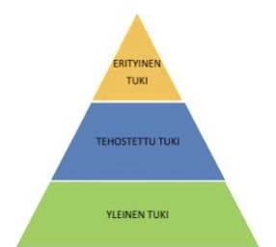

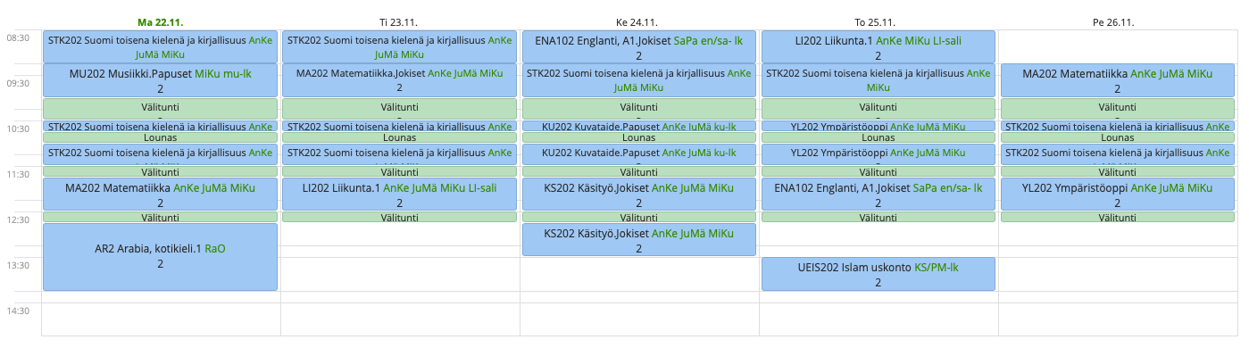
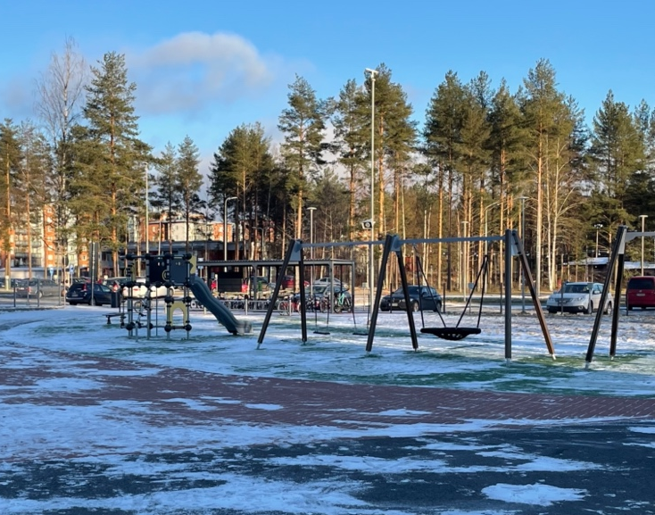
Koulunkäynti
Apua koulunkäyntiin
Koulu alkaa aamulla lukujärjestyksen mukaan. Kouluun on tärkeää tulla oikeaan aikaan.
Koulusta ei saa myöhästyä.
Suomessa koulussa käytetään kolmiportaista tukea.
Kaikki oppilaat ovat yleisessä tuessa. Jos tukea tarvitaan lisää, oppilas siirtyy tehostettuun tukeen. Opettaja kirjoittaa tuesta oppimissuunnitelman, jossa sovitaan miten lapsen koulunkäyntiä tuetaan. Jos koulunkäynti tuntuu todella vaikealta, oppilas siirretään erityiseen tukeen. Opettaja kirjoittaa oppilaan opetukseen liittyvän suunnitelman eli HOJKS:n.
Oppimissuunnitelma ja HOJKS kirjoitetaan uudelleen joka vuosi, jolloin huoltajia pyydetään koululle tapaamiseen. Suomessa oppilaat saavat koulunkäyntiin paljon apua ja tukea. Jos oppilaalla on esimerkiksi vaikea oppia lukemaan ja kirjoittamaan, hän saa lisäopetusta erityisopettajalta.
Koululla on koulukuraattori, joka auttaa oppilasta esim. kaveriasioissa tai muissa huolissa.
Yksi oppitunti kestää 45 minuuttia.
Oppituntien välissä on välitunti 15 minuuttia, jolloin oppilaat käyvät ulkona. Välitunnilla leikitään koulun pihalla.

Slide 5
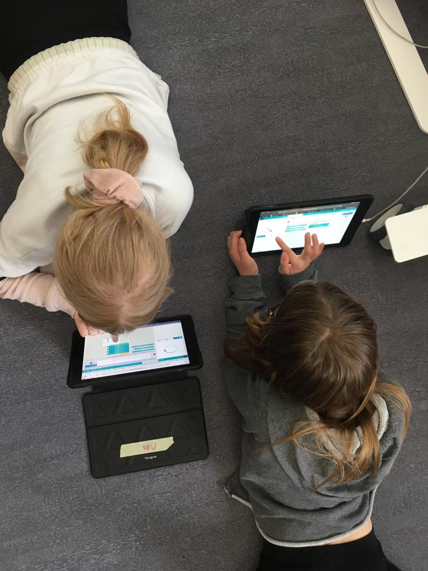
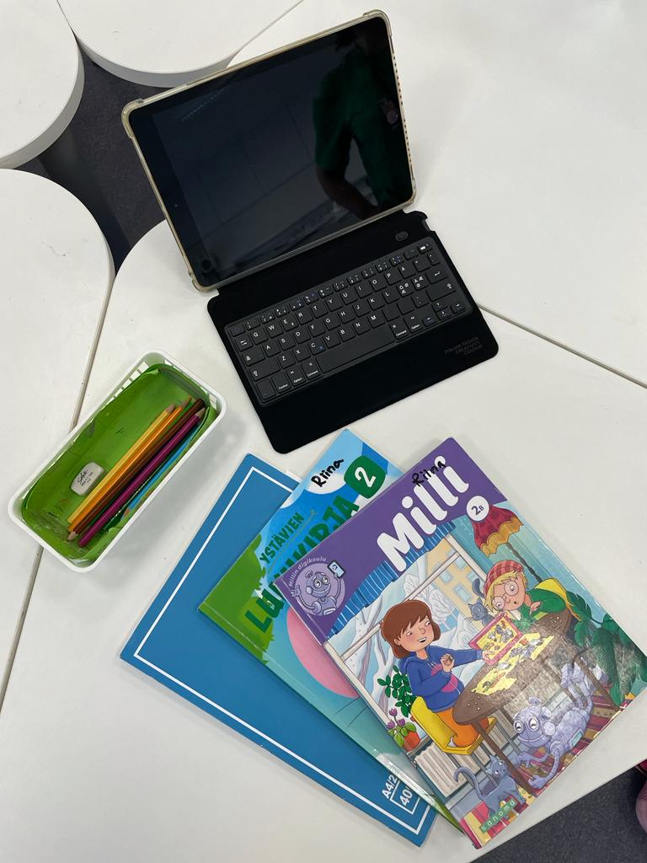
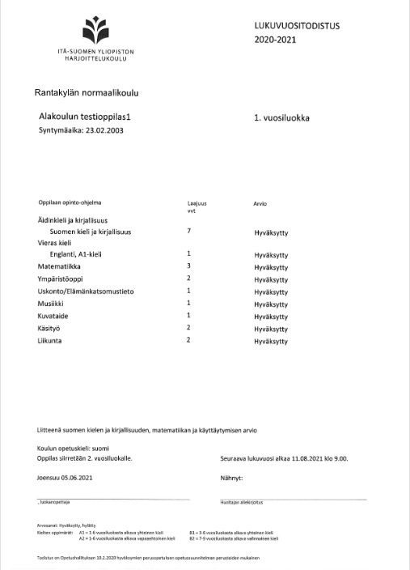
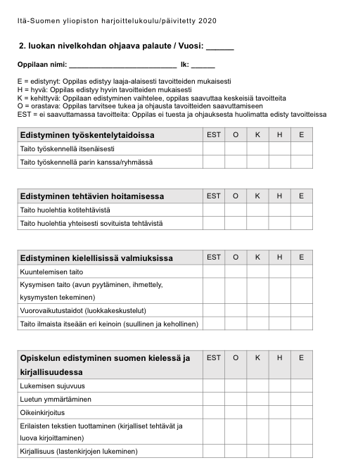
Arviointi ja tapaamiset koululla
Koulusta oppilas saa omat oppikirjat sekä IPadin.
Oppilaan täytyy pitää niistä hyvää huolta ja ne palautetaan kouluun kesäloman alkaessa.
Koulussa oppilaiden osaamista arvioidaan eri tavoilla. Joka vuosi vanhemmat kutsutaan koululle yhdessä lapsen kanssa keskustelemaan koulunkäynnistä. Keskustelussa kirjoitetaan yhdessä arviointilomake. Kouluvuoden lopussa toukokuussa oppilas saa todistuksen joka kertoo kuinka koko kouluvuosi on mennyt.
Lisäksi opettaja kutsuu 1. luokan oppilaiden huoltajat koululle Lapset puheeksi-keskusteluun elo-syyskuussa. Tämän tapaamisen tarkoitus on tutustua lapseen ja perheeseen.
Kaikkiin koulun keskusteluihin on mahdollista saada myös tulkki.
Koulussa opiskellaan eri oppiaineita, esimerkiksi matematiikka, suomen kieli, musiikki, kuvataide, käsityö, englanti, ympäristöoppi ja liikunta.
Ympäristöopissa opiskellaan esimerkiksi luontoon ja eläimiin sekä ihmiseen liittyviä asioita.

Slide 6
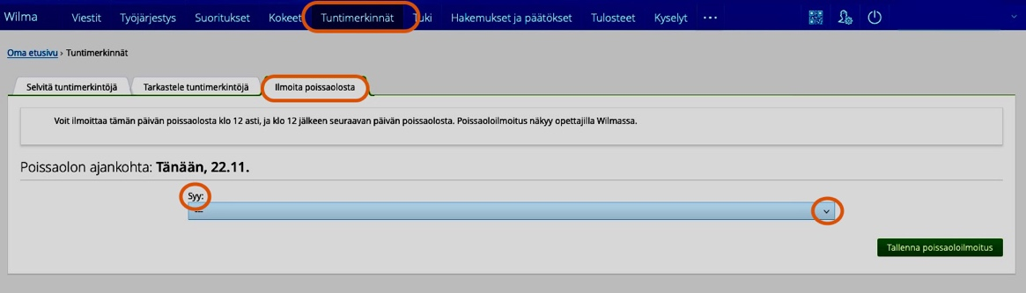
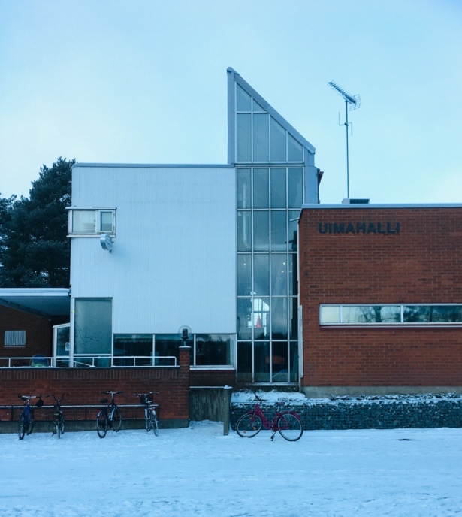
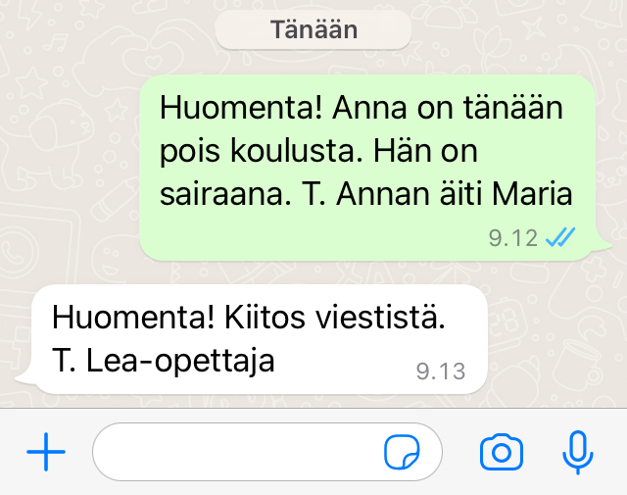


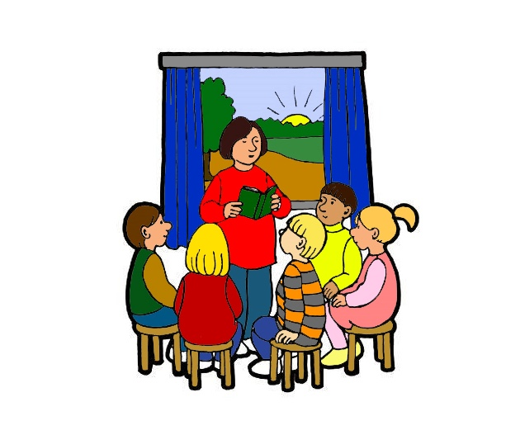
Liikuntatunneilla oppilaat leikkivät ja pelaavat erilaisia pelejä, esimerkiksi jalkapalloa. Liikuntaa on ulkona ja sisällä liikuntasalissa.
Liikuntatunneilla oppilaat käyvät myös uimahallissa, jolloin tarvitaan oma uimapuku.
Poissaolon ilmoittaminen Wilmassa
Koulun jälkeen oppilas voi mennä iltapäiväkerhoon, johon huoltajan pitää hakea lapselle paikkaa.
Poissaolon ilmoittaminen WhatsApissa

Slide 7
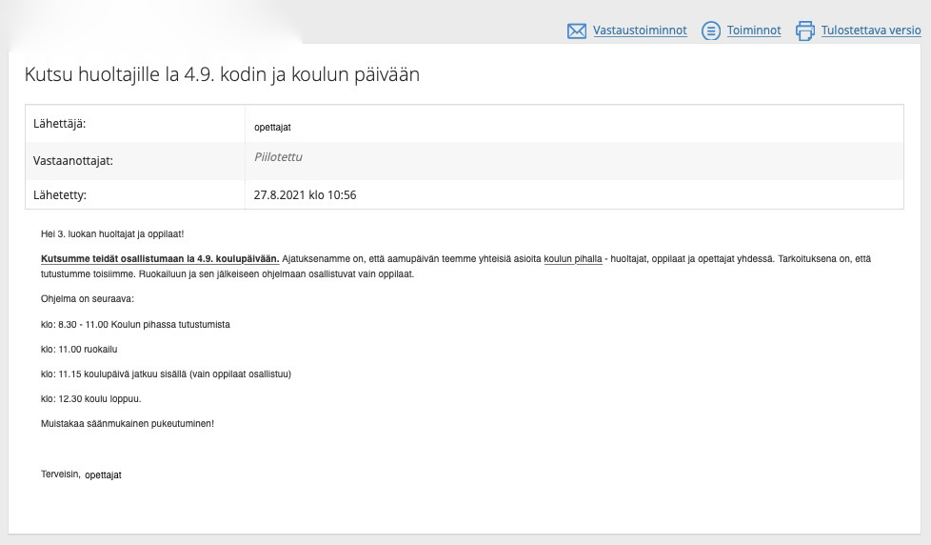



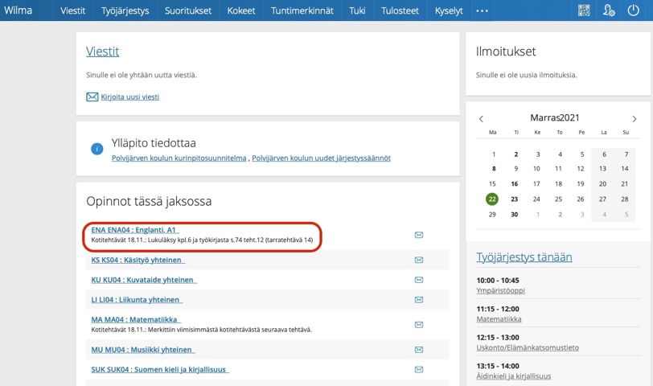



Koulua on maanantaista perjantaihin. Viikonloput ovat vapaata.
Syksyllä on yksi viikko syyslomaa (viikko 42). Joululoma on noin 2 viikkoa. Keväällä on yksi viikko talvilomaa (viikko 10) ja pääsiäisloma.
Lisäksi Suomessa on koulusta vapaata loppiaisena 6.1., itsenäisyyspäivänä 6.12. ja helatorstaina toukokuussa.
Meidän koulussa on syksyllä koulupäivä myös yhden kerran lauantaina, josta opettaja ilmoittaa kotiin. Kesällä olemme lomalla noin 2 kuukautta kesäkuusta elokuun alkuun.
Koulussa vietetään erilaisia suomalaiseen kulttuuriin liittyviä juhlia, esimerkiksi joulujuhla, kevätjuhla ja itsenäisyyspäivä.
Lisäksi koulussa on erilaisia tapahtumapäiviä, kuten halloween, ystävänpäivä ja vappu.
Esimerkkiviesti opettajilta huoltajalle
Läksyt

Slide 8
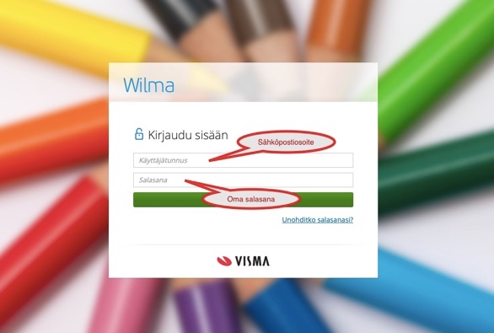
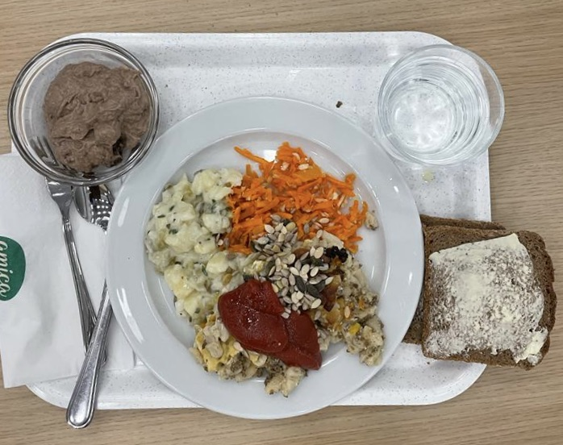
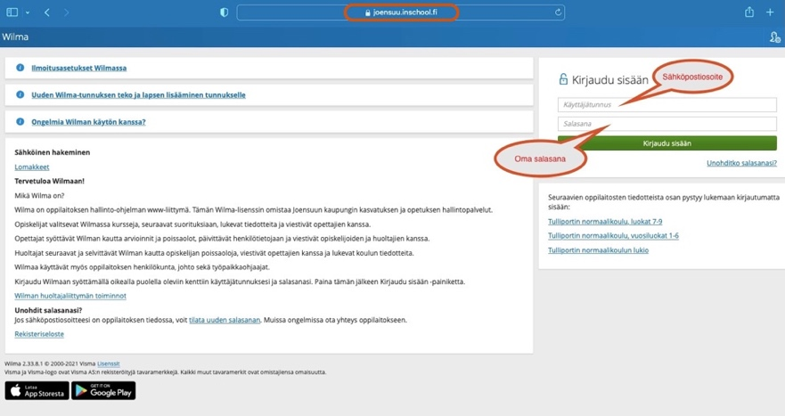
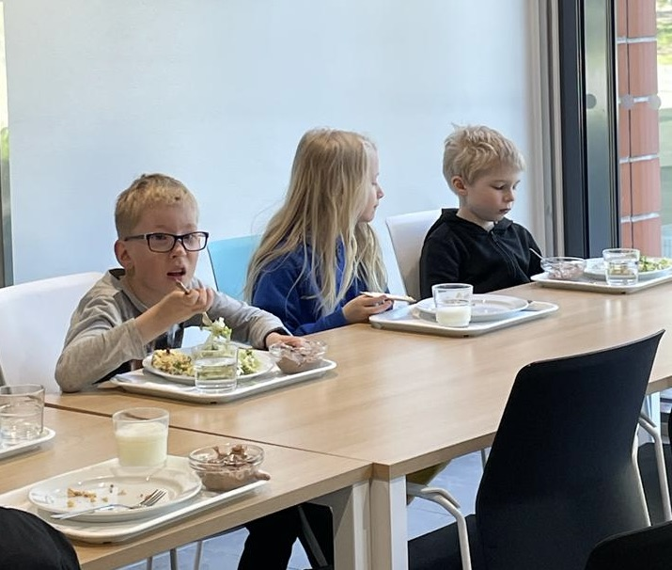


Ruokailu ja
pukeutuminen koulussa
Viestintä
Koulussa syödään joka päivä koulun tarjoama ruoka. Oppilaat syövät kouluravintolassa.
Jokainen ottaa itse ruokaa. Joka päivä on myös kasvisruokaa, sianliha on merkitty kuvalla. Ruokalassa on muutenkin merkitty tarkasti mitä ruoat sisältävät. Ruoka-aineallergiat ja muut ruokavaliot huoltajat ilmoittavat omalle opettajalle.
On tärkeää, että lapsi syö koulussa.
Koulun ja kodin välinen viestintä tapahtuu Wilma-järjestelmässä.
Wilmassa opettaja ja huoltaja voivat kirjoittaa viestejä, opettaja voi ilmoittaa kotitehtäviä tai huoltaja voi ilmoittaa oppilaan koulusta poissaolosta. Poissaolon voi ilmoittaa myös puhelimella.
Wilmaan huoltaja merkitsee saako oppilaasta ottaa koulussa valokuvia sekä saako oppilas viedä IPadin kotiin.
Koulussa ulkoillaan joka päivä ja missä tahansa säässä. Oppilaalla pitää olla lämpimät vaatteet ja
säähän sopivat kengät.

